Slide 1
Blockchain adalah catatan transaksi digital berdasarkan strukturnya, di mana catatan individu, yang disebut blok, dihubungkan bersama dalam satu daftar, yang disebut chain (rantai)².
Transaksi
Catatan 1
Catatan 2
Catatan 3
Catatan 4
Catatan 5
Catatan 6
….
Catatan N
Blok 1
Blok 3
Blok 4
Blok 2

Slide 2
Blockchain=basisdata terdistribusi-terdesentralisasi-terenkripsi
Blok 1
basisdata
No | Kegiatan | Pointer (hash)
1 | Jkasdak Jdkasdjkdj Dskdkasd | abca68e5119f7310d8b84ce82c115655fae40bbdea34e26b5ff64790dd65809d
2. | Djahdja Jdksjd Kdjlksdsd Djsakjdlask djlsjdlakd | 0914aaa7d111782d619498fd8b7daf6d1983f2492e2657b5f52f207571bc5794 995172608e3ee4daffd5ef4f01fe65dcc7635e43ed37165eb25347a52a8963d4
3. | Jkajkas Jskajska jskajsk | Pointer 3 menunjuk pointer 2
Blok 2
Blok 3

Slide 3
No | Kegiatan | Pointer (hash)
1 | Jkasdak Jdkasdjkdj Dskdkasdk | Pointer 1
2. | Djahdja Jdksjd Kdjlksdsd Djsakjdlask djlsjdlakd | Pointer 2 menunjuk pointer 1
3. | Jkajkas Jskajska jskajsk | Pointer 3 menunjuk pointer 2
FILE JSON

Slide 4


Slide 5
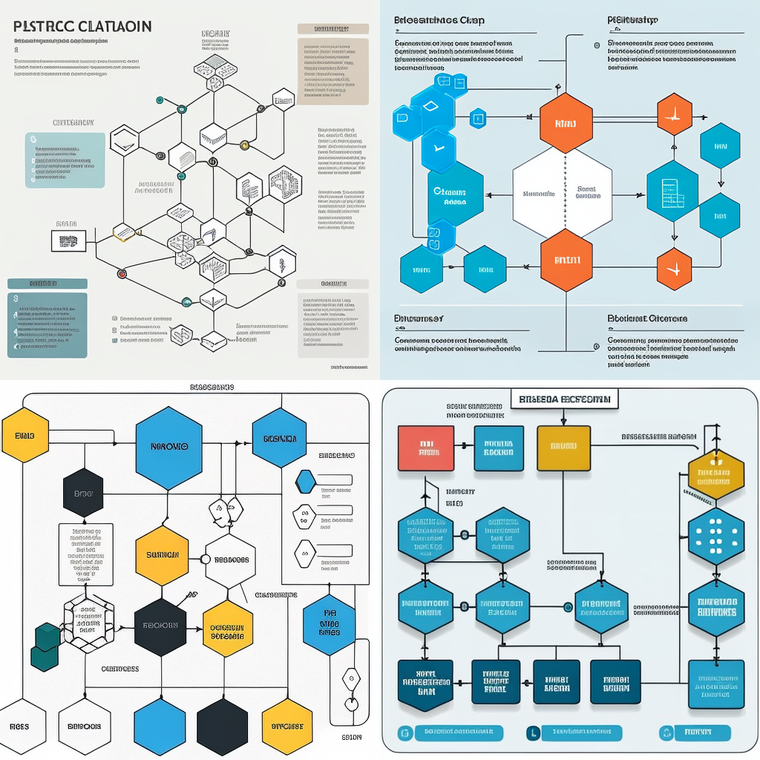

Slide 6

Blockchain adalah sebuah teknologi yang digunakan sebagai sistem penyimpanan data digital yang terhubung melalui kriptografi.
Kriptografi
Penyimpanan
1
Penyimpanan
2
Penyimpanan
3

Slide 7
Blockchain merupakan sistem penyimpanan data digital berisikan CATATAN yang terhubung melalui kriptografi.
Lembar file yang berbentuk JSON
Catatanx1
Catatanx2
Catatanx3
……
CatatanxN
Blok
Kriptografi
Penyimpanan
1
Penyimpanan
2
Penyimpanan
3

Slide 8
Catatanx1
Catatanx2
Catatanx3
……
CatatanxN
Catatanx1
Catatanx2
Catatanx3
……
CatatanxN
Catatanx1
Catatanx2
Catatanx3
……
CatatanxN
Catatanx1
Catatanx2
Catatanx3
……
CatatanxN

Slide 9
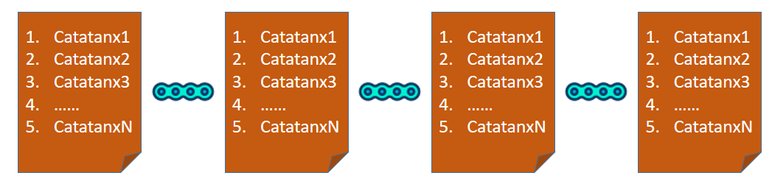
Blockchain = 1 File besar JSON

Slide 10
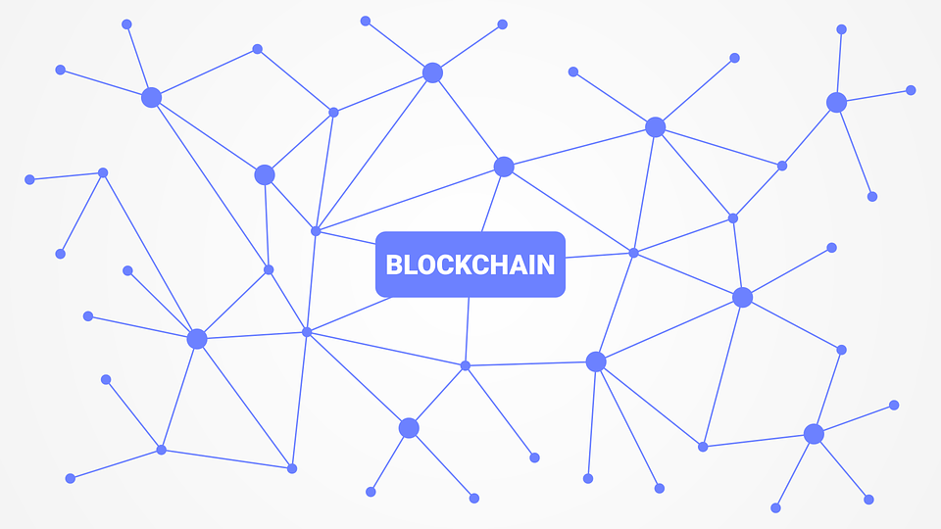
Blockchain = 1 File besar JSON

Slide 11
Blockchain
Blockchain
Blockchain = 1 File besar JSON

Slide 12
Blockchain
Blockchain
Catatanx1
Catatanx2
Catatanx3
……
CatatanxN
Id | Catatan | Pointer 1 | Pointer 2
1. | Catatanx1 Catatanx2 Catatanx3 …… CatatanxM | - | 9de200144421f90be4976f10ea40f8c503fd844652c001e3fc4621381dfb3f2b
2. | Catatany1 Catatany2 Catatany3 …… CatatanyN | 9de200144421f90be4976f10ea40f8c503fd844652c001e3fc4621381dfb3f2b | aa72782cf97f3aa26d5c9528501d5b4fd55a57c12b8e6640b42cc81d4e0d2c36
Catatany1
Catatany2
Catatany3
……
CatatanyN
Catatanx1
Catatanx2
Catatanx3
……
CatatanxN
Catatanx1
Catatanx2
Catatanx3
……
CatatanxN

Slide 13
ONE WAY
Ini password saya
YLCcZnhfhIqH+l5UDc5eqWIGrq7XrgwkgYrinHAPvJk=
e9b6d36023ff34c869334973c1af3af0
Ini password saya
MD5(Ini password saya)

